Slide 1
本章主要研究电场、电势、 电容、电势能、电场与物质的相互作用等。
1.（锁水）在电场的作用下，水的一些物理化学性质发生了改变，如密度，表面张力和导电性等，这可用于水果保鲜。
2.（抑菌）电场能使溶解于水中的空气分子、特别是氧分子从水中逸出，使水中的含氧量减少，这可能抑制了水中病毒、细菌的繁殖。
3.（医疗）电场还可以帮助你减肥瘦身，这个需要在医师指导下进行。

Slide 2
第五章 静 电 场
§5.1 电荷(hè)的量子化及守恒定律
§5.2 库仑定律
§5.3 电场强度
电场的计算及其叠加原理

Slide 3
§5.1 电荷的量子化及守恒定律
一、电荷的量子化
1.种类:
正电荷，负电荷
2.性质:
同种相斥，异种相吸
3.单位:
库仑（C）
4.电荷量子化:
二、电荷守恒定律
不管系统中的电荷如何迁移，系统的电荷的代数和保持不变，这是自然界的基本守恒定律之一。

Slide 4
§5.2 库仑定律
点电荷：抽象模型
受 的力
为真空电容率
4

Slide 5
大小：
方向：
和 同号相斥，异号相吸.
5

Slide 6
§5.3 电场强度
一、静电场
: 静止电荷周围存在的电场
电 场
电 荷
电 荷
场
物 质
实物
6

Slide 7

二、电场强度
1. 试验电荷
点电荷
电量足够小
试验电荷
2.电场强度
场源电荷
7

Slide 8
定义: 单位试验电荷所受的电场力
单位:
和试验电荷无关
试验电荷
电荷q受电场力:
场源电荷
8

Slide 9
三、点电荷电场强度
+
P
9

Slide 10

四、电场强度叠加原理
点电荷系的电场

Slide 11
电荷连续线分布的电场
电荷线分布，线密度 λ
11

Slide 12
电荷连续面分布的电场
电荷面分布，面密度 σ
+
12

Slide 13
五、电偶极子的电场强度
电偶极子的轴
电偶极矩(电矩)
13

Slide 14
（1）轴线延长线上一点的电场强度
.
.
14

Slide 15
讨论
.
.
15

Slide 16
（2）轴线中垂线上一点的电场强度
.
.

Slide 17
.
.
17

Slide 18
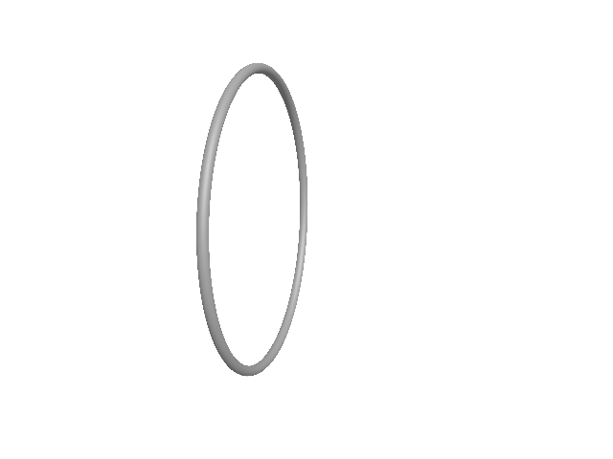
例1 正电荷q均匀分布在半径为R的圆环上. 计算通过圆环中心点O并垂直圆环平面的轴线上任一点P处的电场强度.
18

Slide 19
解：
根据对称性可知： 只有 方向的分量
故
19

Slide 20
讨 论
（1）
（2）
（3）

Slide 21

例2 有一半径为R，电荷均匀分布的薄圆盘，其电荷面密度为σ .
求：通过盘心且垂直盘面的轴线上任意一点处的电场强度.
21

Slide 22

解：
r
dr

Slide 23
讨 论
(无限大带电平面)
(点电荷)

Slide 24
例3 求均匀带电细棒中垂面上一点的场强。设棒长为 , 带电
量 ，电荷线密度为 .
解：建坐标如图，在 处取一小段 ，则
p
dE_{x}
dE_{z}

Slide 25
p
dE_{x}
dE_{z}

Slide 26
讨论
1. 当 时，相当于无限长均匀带电细棒的场强
2. 当 时，相当于点电荷的场强

